Slide 1
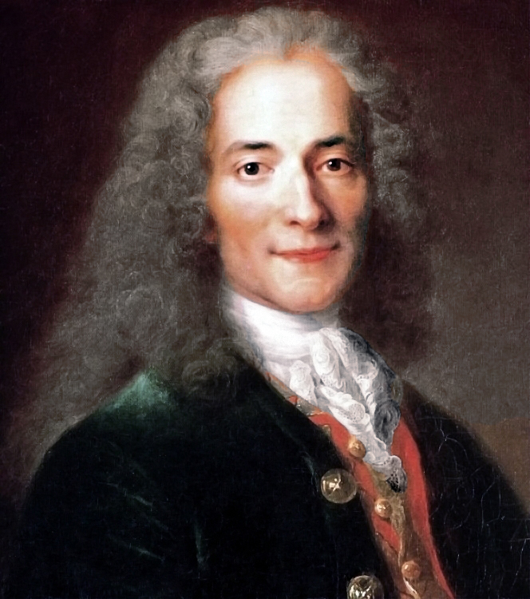
François-Marie Arouet Voltaire 1694 Paříž-1778 Paříž)
Osvícenský filozof a spisovatel
zastánce tolerance a nezávislosti myšlení
Odpůrce absolutismu a církve
Omezené užívání rozumu x svobodná společnost
Encyklopedista (Denis Diderot

Slide 2
Dílo
Oidipus – drama (1719)
Zaira – veršované drama z Jeruzaléma z doby křižáckých válek
Panna – veršovaná satira, proticírkevní pamflet (legendy: sv. Jana z Arcu, Panna Orleánská)
Candide (1759)
Vychází anonymně jako překlad něm. dr. Ralpha, autor odhalen; V. autorství veřejně nepřiznal: vedlejší dílo „školácká zábava“
Celkem 20 vydání, ale zákaz v Paříží, Římě, Ženevě páleno

Slide 3
Žánrové otázky
vysoká literatura: dobově ceněno; žánrový systém z baroka (historické eposy, tragédie, historické básně x románu; Moliére, Nicolas Boileau: Umění básnické, 1636-1711, barokní a klasicistní poetika); v rovnováze by měly být obsah a forma
nižší literatura: lidové vrstvy, román, lidová poezie, satiry, komedie;
Romány jako dobový žánr – podávají jen věci neskutečné, nepravděpodobná dobrodružství, přehnané události; román dle dobové estetiky kazí mravy, ponižuje lidskou důstojnost
Důvody anonymity Candida: žánrové, politické, Voltairova „školácká zábava“, vedlejší produkt jeho „vysoké“ tvorby

Slide 4
Candide - hra s dobovými žánry románu
Filozofický román – zásady racionalismu, dystopický alegorický obsah s dobrodružným dějem (kvůli cenzuře)
Problém „optimismu“ (Leibniz, filozof Panglos)
Dobrodružný román – únosy, ztroskotání, uvěznění, útěky pirátství, nečekaná setkání, postavy umírají a znovu ožívají
Pikaresní román - pícaro (špan.) – šibal, taškář, tulák, mazaný darebák) – řazení epizod za sebou, toulání světem;
Román výchovy, výchovný román – ideál dokonalého člověka
Sentimentální román – (preromantismus), věrná láska dvou mladých lidí, závěr: šťastné shledání x V. satira na patos a heroismus citů

Slide 5
Candide neboli optimismus
Candide – prosťáček, naivní nevinný člověk;
Starý zákon – „vykopnutí“ Candida do světa, putuje světem a zažívá dobrodružství, nakonec shledání s Kunhutou (přičemž postava Kunhuty se v průběhu románu výrazně promění)
Vše je tu obráceno naruby
Jarmareční písně – aluze na jarmareční literaturu, pro lid. vrstvy, na jarmarcích (vraždy, znásilnění, loupeže, incest, sexualita apod.); Candide a další postavy několikrát zemřou a znova vstanou z mrtvých, živé a zdravé
Motiv zla – vraždění, války, přírodní katastrofy

Slide 6
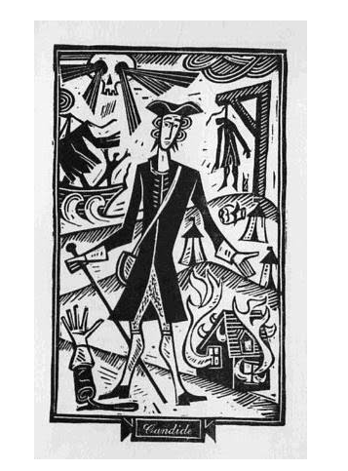
Jedna z dobových ilustrací Candida,
která ukazuje na ovlivnění jarmareční
a pokleslou produkcí

Slide 7
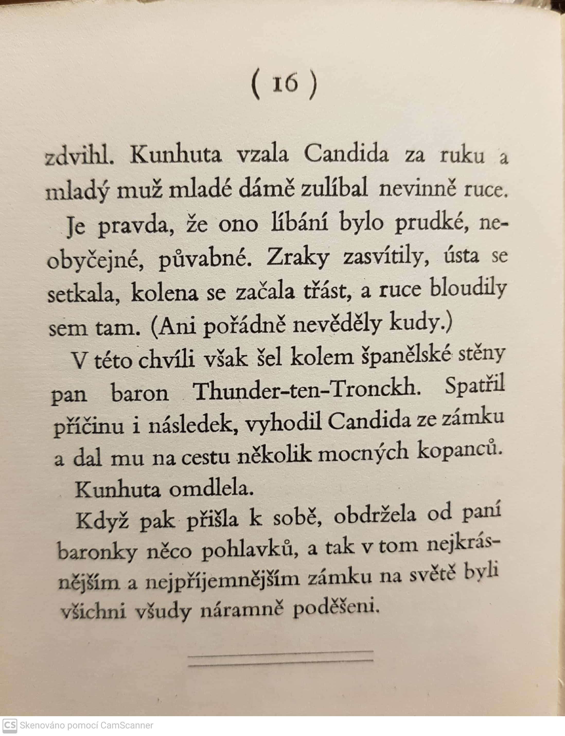
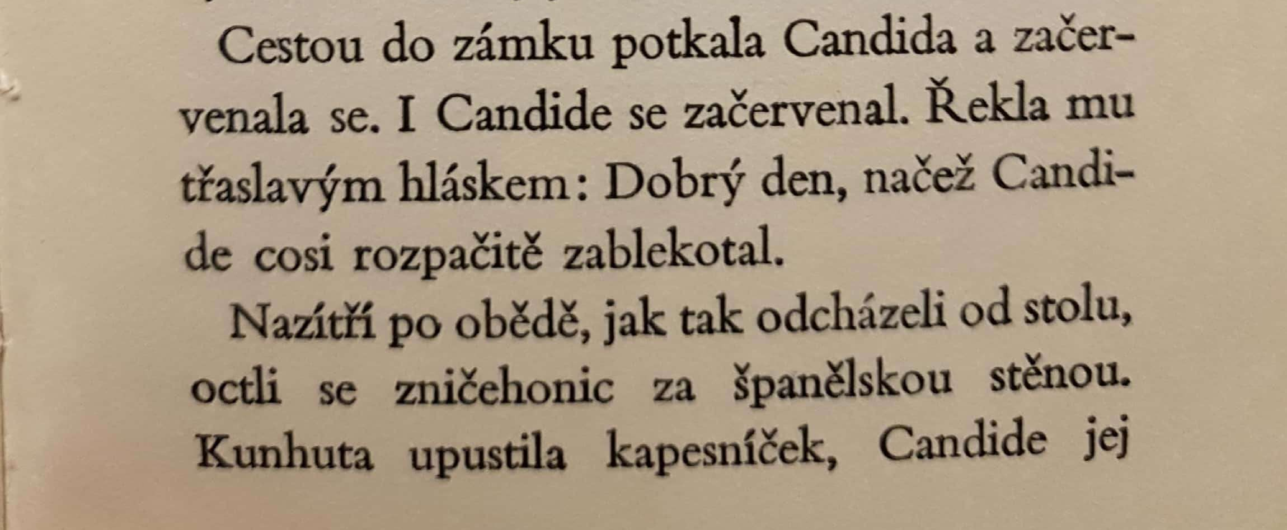
Ukázka z 1. kap.: vyhození Candida ze zámku,
či ještě lépe z vestfálské „zahrady minulosti“
(viz níže), která je alegorií
starozákonní rajské zahrady

Slide 8
Zahrada
Téma zahrady lze interpretovat ve vztahu k:
A) minulosti – vestfálská zahrada, na baronově panství, vyhození ze starozákonního ráje
B) budoucnosti - Eldorádo – zahrada budoucnosti, hledání bájného Eldoráda jako pravlasti Inků a jako místa blahobytu a hojnosti bylo předmětem zájmu mnoha dobrodruhů v 16.-18. stol.
C) současnost – obraz „zahrady u Cařihradu“, zahrada přítomnosti, reálná, produktivní, odvrací od nás 3 velká zla: nudu, neřest a nouzi
Toto jsou základní principy filozofie osvícenství.

Slide 9
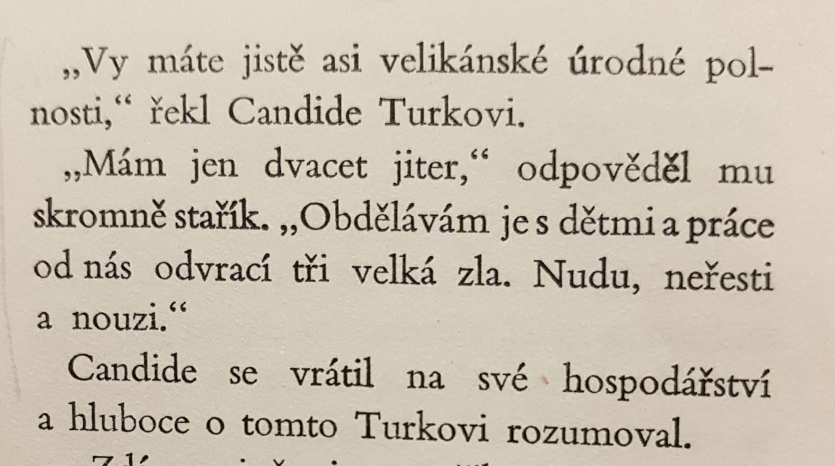
Voltaire: Candide,
poslední 30. kapitola

